Slide 1


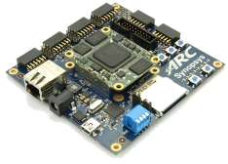
领先创新·
·超越自我
2018 Synopsys ARC杯电子设计竞赛

Slide 2
手语通
张华春 孟坤 张逸飞
2018年6月

Slide 3
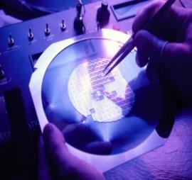
Agenda
项目概述
设计实现
功能与创新
测试结果
总结展望

Slide 4
Agenda
项目概述
设计实现
功能与创新
测试结果
总结展望

Slide 5


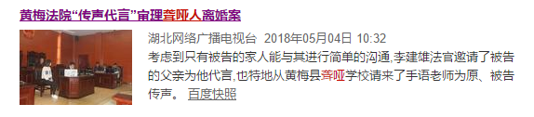
聋哑人现状
第六次全国人口普查，全国各类残疾人8502万，其中聋哑人约2054万
市面上针对聋哑人的产品更多是助听器
比例？
措施？
24.16%
聋哑人最大的问题是交流问题，有大量因沟通不畅产生的问题：

Slide 6
聋哑人沟通工具现状
普通人不懂，聋哑人会手语但无法和外界交流
数据源因人而异不稳定、成本高价格昂贵
依赖手语及现有工具
计算机视觉图像算法
Or
表面肌电传感传输数据
均未满足用户需求
图像易受外界干扰，对光线敏感，只能用于特定的场合

Slide 7
Agenda
项目概述
设计实现
功能与创新
测试结果
总结展望

Slide 8
设计思路
聋哑人如何表达思想？
手语
聋哑人的表达方式是否被接受？
群体内可以
非聋哑人不行
设计产品要解决什么问题？
在聋哑人可确认的情况下多途径传达聋哑人的手语给外界其他人。
着重于考虑与声音有关的生活便利
扩展功能的思考方向？
简单有效
简单易懂肢体语言
以聋哑人可接受的方式给其传达外界信息。

Slide 9
设计实现（硬件）
输入端 | 模块 | 功能
 | 弯曲传感器 | 采集手指弯曲度
 | AD转换器 | 对采集数据进行AD转换
 | 姿态传感器 | 检测手部运动状况
 | 语音识别模块 | 识别正常人语音
 | GPS模块 | 采集位置信息
主控端 | ARC处理器 | 完成数据处理以及数据匹配，给输出端发送控制命令
输出端 | 语音合成模块 | 播放匹配手势的语音
 | OLED显示屏 | 显示匹配结果
 | GPRS模块 | 将定位信息发送到监护人手机
Notes:
少了语音识别模块，图是否要换为实物图

Slide 10
设计实现（软件）
软件实现思路流程图：
DIP1=0
Capture motion
Collect normal human voice
DIP4=1
DIP1=1
Read location info and send it
DIP1=1
DIP2/DIP3/DIP4
DIP3=1&DIP2=1
DIP3=1&DIP2=0
Collect Chinese gestures
Collect English letter gestures
DIP3=0
Automatic
broadcast

Slide 11
难点
多传感器的数据采集
匹配手势的文字转化
匹配算法的选择与实现

Slide 12
传感器数据采集
利用ARC EM开发板已有的UART、I2C以及GPIO接口对输入数据进行采集
ARC接口 | 设备名称 | 设备型号 | 连接方式
PMOD4[6:3] | AD转换器 | PmodAD2 | I2C
PMOD1[6:3] | 姿态传感器 | JY-901 | UART
PMOD3[4:1] | 语音识别模块 | YS-LDV7 | GPIO
PMOD5[9:8] PMOD5[12:11] | GRS模块 | C3-470A | UART
Notes:
在聋哑人做出手势动作时，每隔150ms采集一次传感器数据，连续采集8次，组成一组手势数据，与手势库中数据进行匹配

Slide 13
DTW算法
通过计算两个序列的距离来衡量两个序列的相似程度

Slide 14
Agenda
项目概述
设计实现
功能与创新
测试结果
总结展望

Slide 15





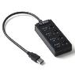
功能与创新
识别汉语手语和英文字母
在识别出汉语手语及英文字母后可在显示屏显示识别结果，同时播放对应语音
实时语音识别
可实时将正常人的语音转换为文字并在显示屏显示，实现了聋哑人与正常人之间的信息交互
一键求助
用户外出遇到危险时，可一键将定位信息发送到监护人手机
允许预定义
基于用户的日常交流问题，设置预定义内容，解决重复做手势动作的烦恼
作品在改进后可应用于视频游戏、家电手势控制以及机器人设备控制等
功能扩展
Notes:
，获取手势信息方便可靠
最大程度的实现开发板与输入输出设备之间数据传输量小、速度快，从而实现实时性好

Slide 16
Agenda
项目概述
设计实现
功能与创新
测试结果
总结展望

Slide 17


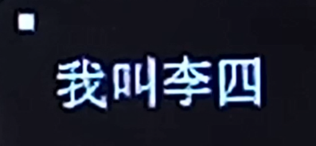
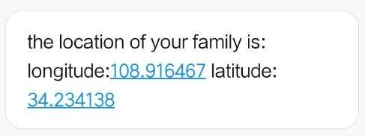
模式
功能
测试结果
中/英文翻译
可翻译中文手势以及英文字母手势
用户预定义一段语音，在做出特定手势后自动播报
按下自动播报键后，做出手势会自动播放一段语音
自动播报
识别正常人语音，并在显示屏显示
语音识别
一键求助
通过按键将用户位置信息发送到监护人手机

Slide 18
Agenda
项目概述
设计实现
功能与创新
测试结果
总结展望

Slide 19
总结与展望
采集手势数据
运行DTW算法匹配手势
输出文字
采集语音数据
采集定位信息
输出语音
基于AEC-EM平台
作品的处理速度等各方面性能主要受处理器限制，在改进后还可以应用于视频游戏、家电手势控制以及机器人设备控制等。

Slide 20
